Slide 1
Классный час «Размышление о личности и о гражданстве» 4 класс
Автор: Пятерикова С.Н.
МБОУ «Эльдиканская СОШ им.А.А.Константиновой»
п.Эльдикан
Усть-Майского района
Республики Саха (Якутия)

Slide 2
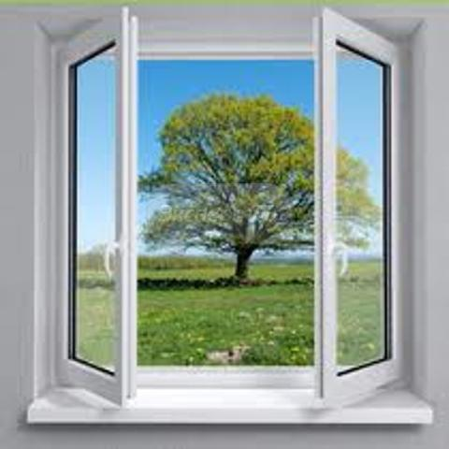

Slide 3
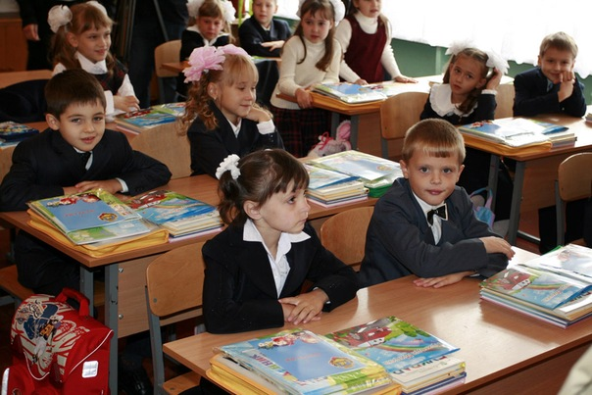
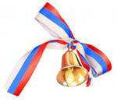

Slide 4
1 сентября - День знаний!
1. «Год истории России»
2. «Год единения народов Республики Саха (Якутия)»
3. «Семья и семейные ценности»

Slide 5

Семья
Россия
Группа живущих вместе родственников (родители и дети)
Единство, объединение людей, сплочённых общими интересами
государство, которое является нашей Родиной
Толковый словарь С.И. Ожегова

Slide 6
Семья
Россия
Я
Часть речи: местоимение, служит для обозначения говорящим самого себя, или я – как личность
Гражданин
Лицо, принадлежащее к постоянному населению государства
Толковый словарь С.И. Ожегова

Slide 7
Семья
Россия
Я - личность
Человек как носитель каких-нибудь качеств
Гражданин
Обладает набором личностных качеств
Доброта, отзывчивость, отвага, честность, любовь, толерантность /терпимость/, надёжность, дружелюбие, верность и т.д.

Slide 8
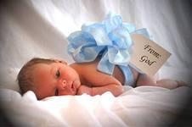
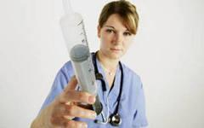
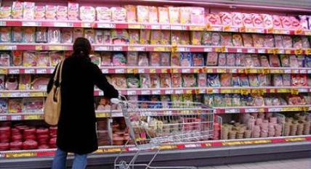
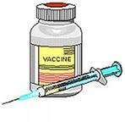
доброта
честность
верность
любовь

Slide 9
С чего начинается…
надёжность
честность
дружелюбие
отзывчивость
толерантность
личность
любовь
доброта
верность

Slide 10

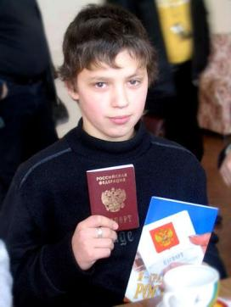
Я
Я
личность
гражданин

Slide 11
Права
Обязанности
на труд,
на отдых,
на бесплатное образование,
на бесплатное медицинское обеспечение,
на личную собственность,
на защиту своих прав
уважать государственные символы: герб, гимн, флаг,
защищать свою страну,
содержать в чистоте и порядке окружающий нас мир,
бережно использовать природные богатства,
платить налоги

Slide 12
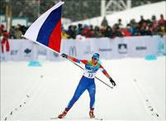
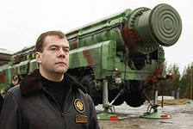

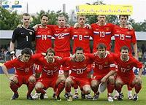
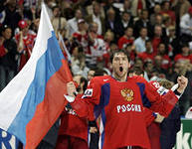
Важно оставить достойный след в истории страны…

Slide 13
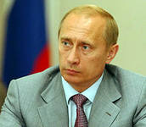
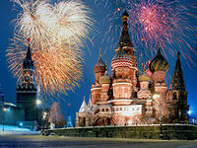
Викторина «Из истории России»
В нашей стране глава государства:
а) король
б) премьер-министр
в) президент
президент
2. Столица современной России?
Москва
3. В каком году Москва впервые упоминается в летописи?
а) 1147
б) 1947
в) 2047
1147

Slide 14
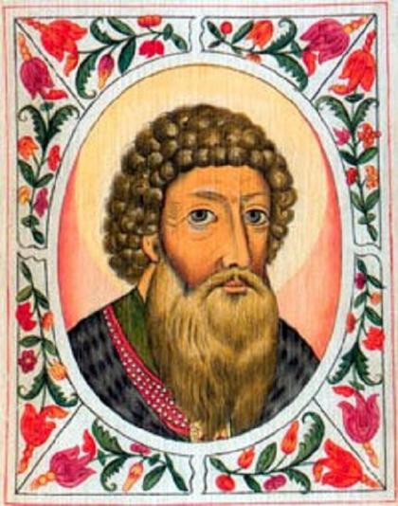
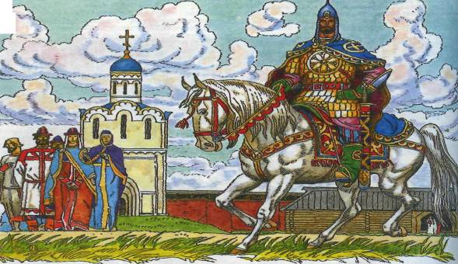
Викторина «Из истории России»
4. С именем какого князя связано крещение на Руси?
Владимир Святославович
5. В каком году принято христианство на Руси?
а) 899
б) 988
в) 998
988
6. Назовите московского боярина, который сыграл большую роль в усилении Московского княжества и объединении русских земель вокруг Москвы. Он накопил большие богатства, за что и получил своё прозвище.
Иван Калита

Slide 15
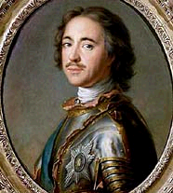
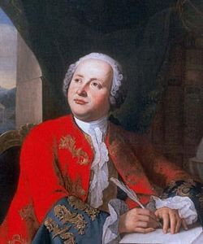
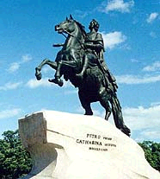

Викторина «Из истории России»
7. Русский царь-реформатор, который владел сам многими ремёслами?
Пётр I
8. Какой город решил строить Пётр I на берегах Невы?
Санкт - Петербург
9. Какой флаг с подачи Петра I стали поднимать Российские торговые корабли?
10. Этот человек стал выдающимся учёным 18 века. Знаменит своей удивительной тягой к знаниям. Он художник, историк, физик, химик, астроном, литератор?
М.В. Ломоносов

Slide 16

Викторина «Из истории России»
11. Назовите первые строчки гимна.
Россия - священная наша держава.
Россия - любимая наша страна.
Могучая воля, великая слава -
Твоё достоянье на все времена.

